Slide 1
SISTEMA INTEGRADO DE PLANIFICACIÓN
DE PRODUCCIÓN Y CONTROL DE INVENTARIOS
MetalWorks Perú S.A.C.
Curso: Ingeniería de Software
Integrantes: Mamani Arias, César Brandon
Vadillo Moran, Jean Paul
Abril 2026

Slide 2
Contexto y Problema Identificado
2 / 15
MetalWorks Perú — Fabricante de piezas metálicas para la industria automotriz
Procesos: Corte → Moldeado → Soldadura → Ensamblaje
Situación actual
Problemas detectados
• Planificación con hojas de cálculo manuales
• Cada jefe de área registra avances en documentos aislados
• No existe visión global del estado de producción
• Inventario desincronizado de la planificación
• Falta de integración entre áreas
• Desincronización inventario ↔ producción
• Detección tardía de cuellos de botella
• Retrasos en entregas a clientes
• Detenciones de líneas y stock acumulado

Slide 3
Objetivo del Sistema
3 / 15
OBJETIVO GENERAL
Desarrollar un sistema web integrado que permita planificar la producción, controlar inventarios y dar seguimiento a las órdenes de trabajo en tiempo real.
Objetivos específicos
• Centralizar la gestión de órdenes de fabricación en una plataforma única
• Sincronizar inventario de materias primas con la planificación de producción
• Proporcionar visibilidad en tiempo real del avance de cada etapa productiva
• Generar alertas automáticas ante falta de materiales o cuellos de botella
• Permitir estimación de tiempos de entrega basada en datos reales

Slide 4
Actores del Sistema
4 / 15
Jefe de Producción
Crea y gestiona órdenes, asigna prioridades, consulta reportes globales
Jefe de Área
Registra avance en su etapa: corte, moldeado, soldadura o ensamblaje
Almacenero
Registra entradas/salidas de materia prima y actualiza el stock
Gerente General
Consulta dashboards y reportes estratégicos de rendimiento
Sistema (auto)
Genera alertas, calcula estimaciones y sincroniza datos

Slide 5
Requerimientos Funcionales
5 / 15
ID
Requerimiento
Prioridad
RF01
Gestionar (CRUD) órdenes de fabricación
Alta
RF02
Asignar órdenes a líneas de producción
Alta
RF03
Registrar avance de producción por etapa
Alta
RF04
Gestionar movimientos de inventario (entrada/salida/reserva/devolución)
Alta
RF05
Validar disponibilidad de materiales (stock disponible)
Alta
RF06
Generar alertas automáticas (stock bajo, cuellos de botella)
Alta
RF07
Visualizar dashboard con estado global de producción
Media
RF08
Calcular estimación de tiempo de entrega por orden
Media
RF09
Generar reportes por período, área y producto
Media
RF10
Gestionar usuarios y roles (RBAC)
Alta
RF11
Registrar historial de cambios en órdenes
Baja
RF12
Exportar reportes en PDF / Excel
Baja

Slide 6
Requerimientos No Funcionales
6 / 15
RNF01
Rendimiento
Tiempo de respuesta < 2 segundos en consultas habituales
RNF02
Disponibilidad
99% en horario laboral (Lun-Sáb, 6am-10pm)
RNF03
Seguridad
Autenticación con JWT y control RBAC por roles
RNF04
Usabilidad
Interfaz intuitiva, ≤ 2 horas de capacitación por usuario
RNF05
Compatibilidad
Chrome, Firefox y Edge (últimas 2 versiones)
RNF06
Escalabilidad
50 usuarios concurrentes, 1000 órdenes activas
RNF07
Mantenibilidad
Arquitectura modular MVC por capas
RNF08
Respaldo
Backup automático diario de la base de datos

Slide 7
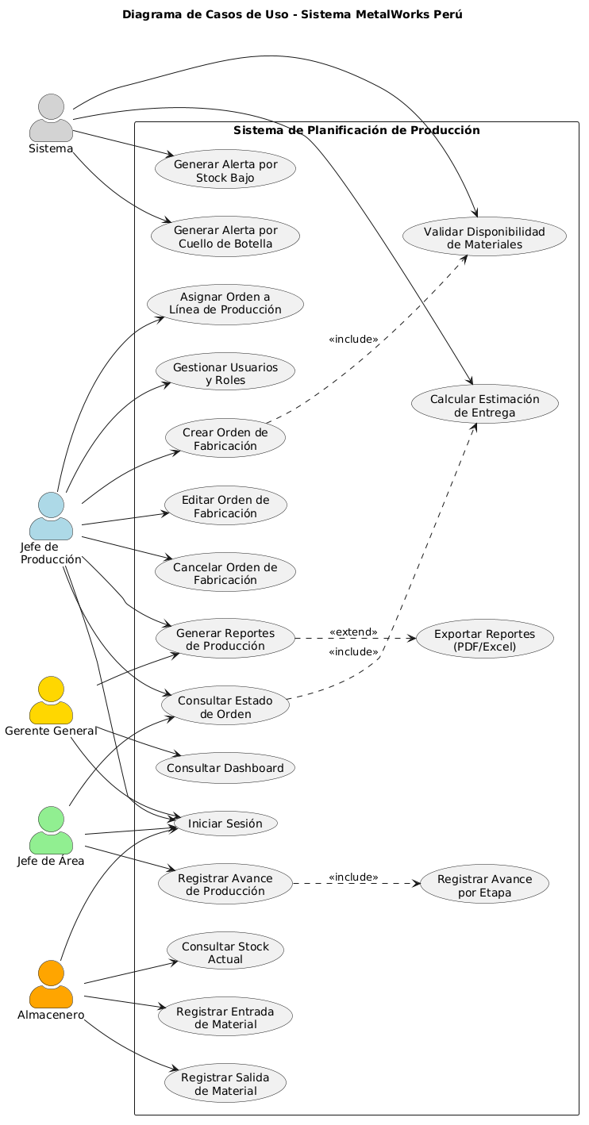
Diagrama de Casos de Uso
7 / 15
Actores: Jefe de Producción, Jefe de Área, Almacenero, Gerente General, Sistema

Slide 8
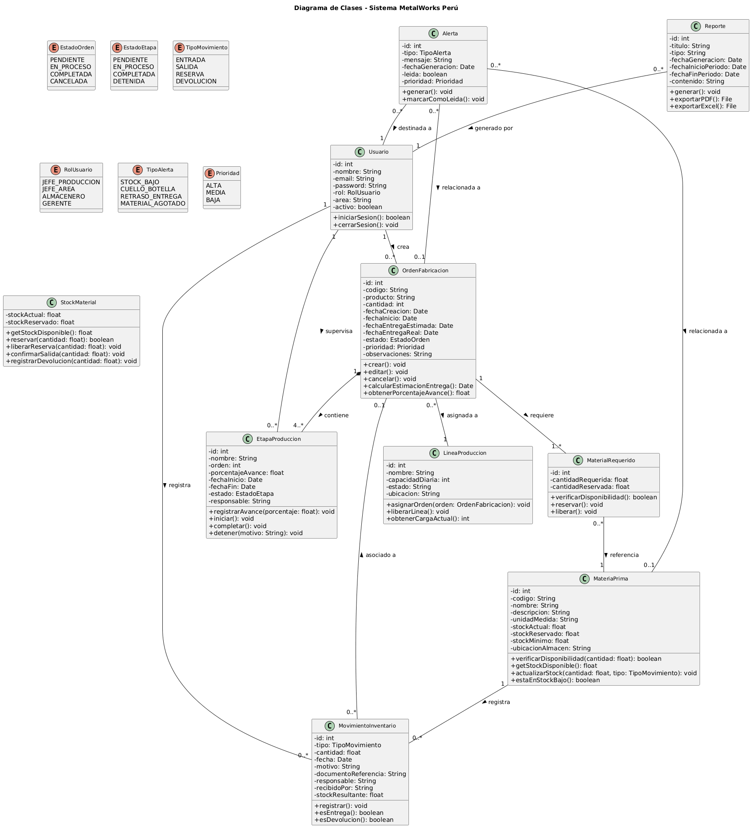
Diagrama de Clases
8 / 15
Clases principales: OrdenFabricacion, EtapaProduccion, MateriaPrima, MovimientoInventario, Alerta

Slide 9
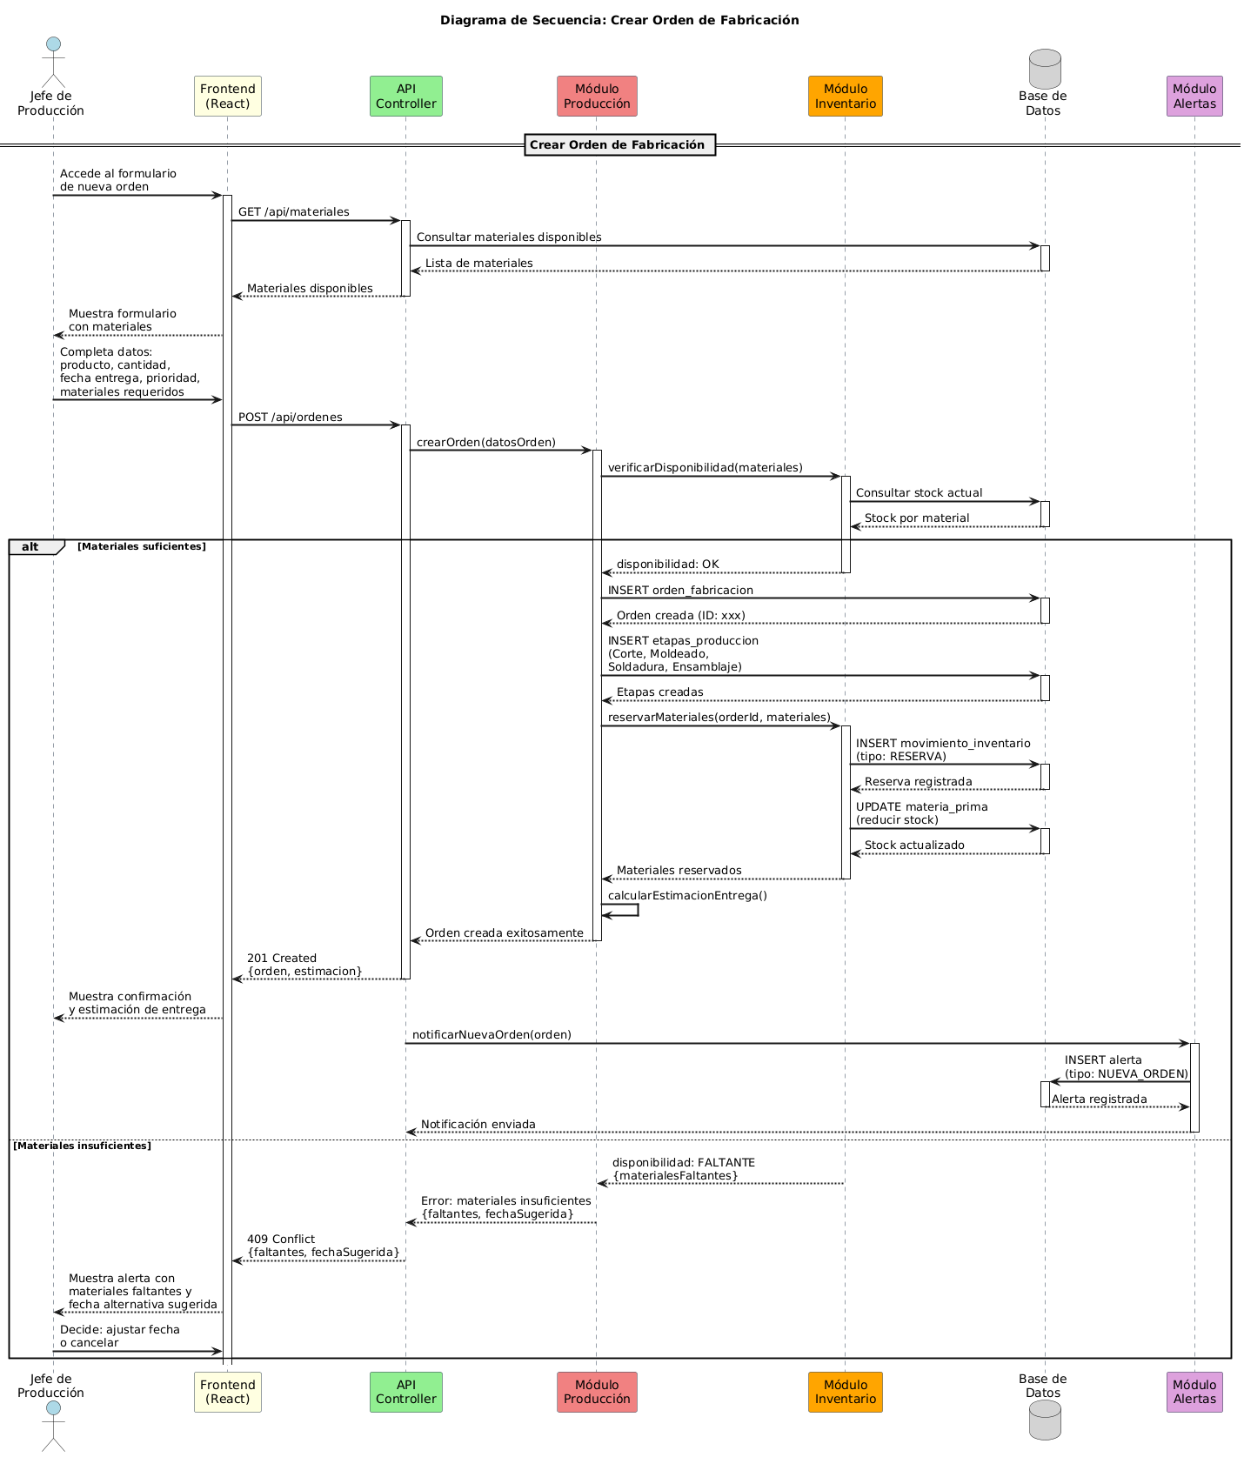
Diagrama de Secuencia — Crear Orden de Fabricación
9 / 15
Flujo: validación → verificación de stock disponible → reserva automática → notificación

Slide 10
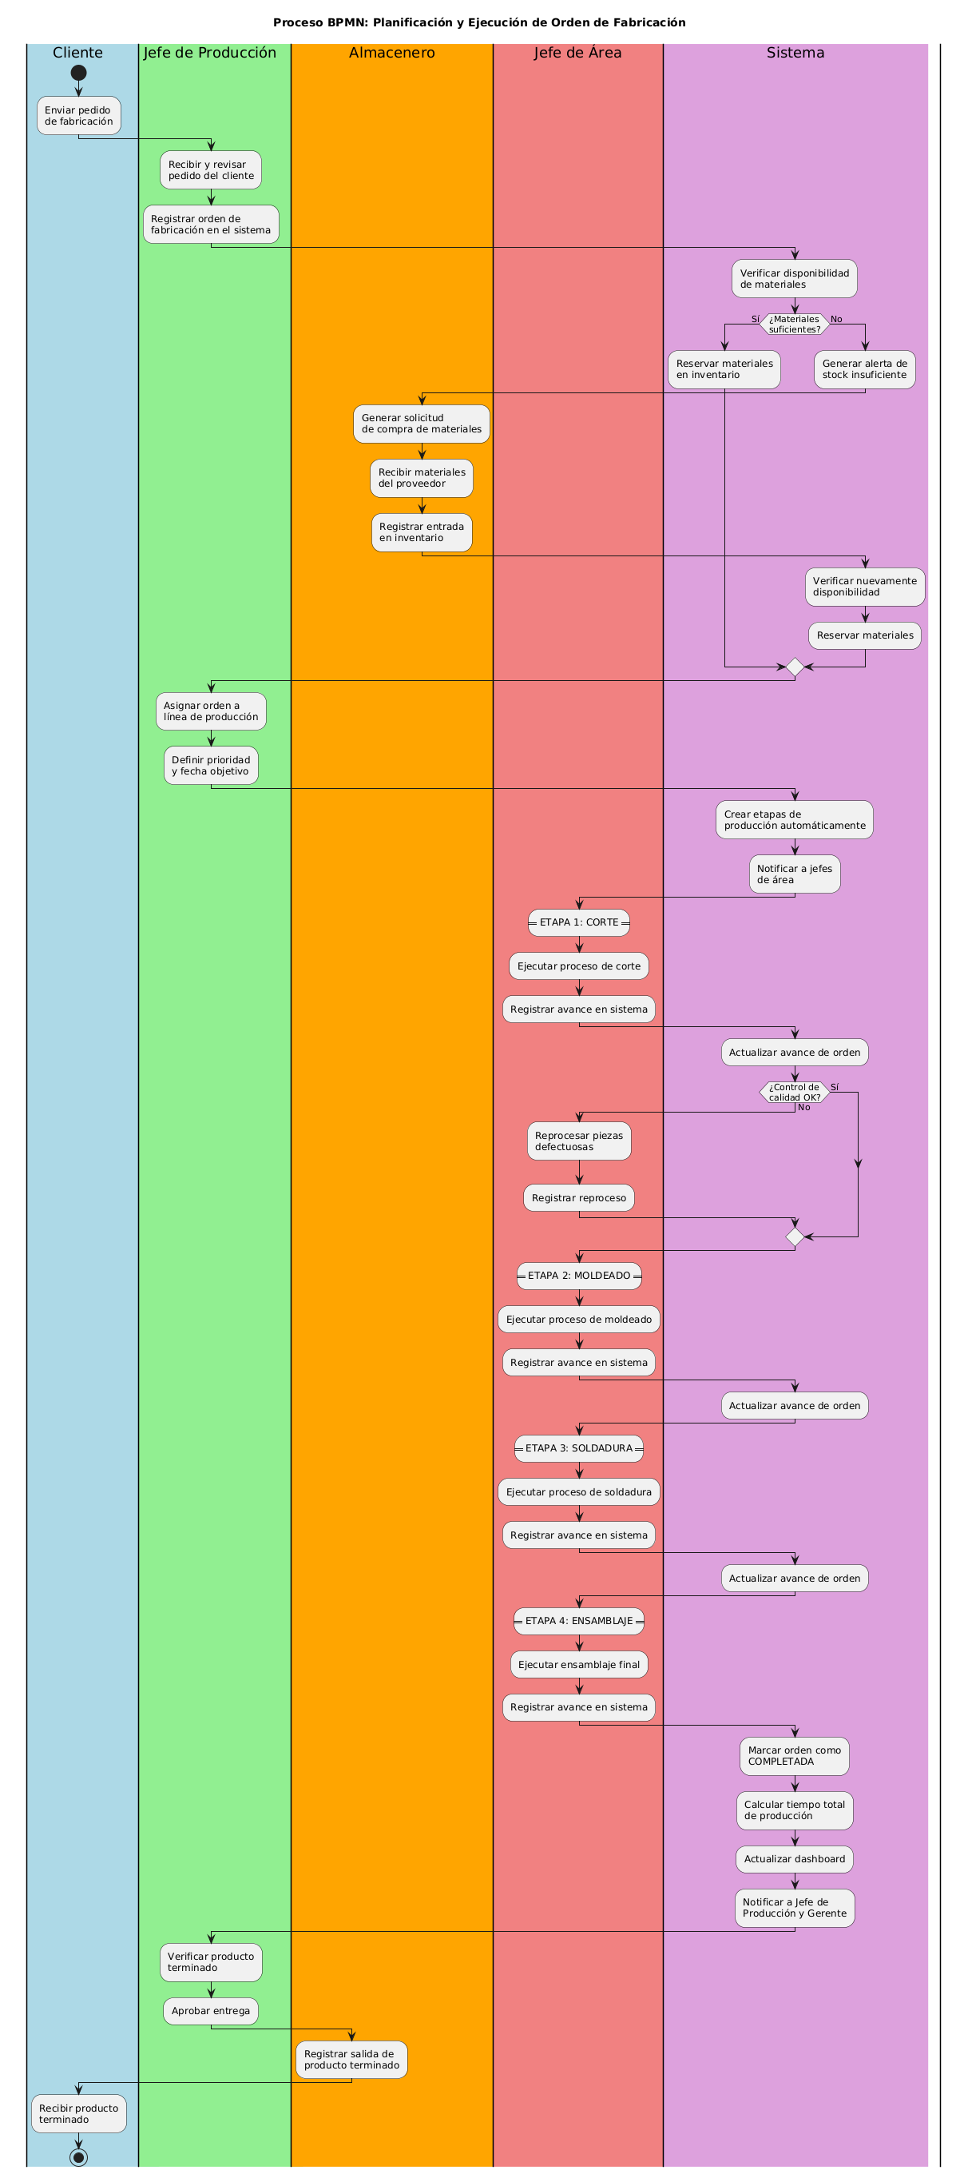
Diagrama BPMN — Planificación y Ejecución
10 / 15
Proceso completo desde recepción del pedido hasta entrega al cliente

Slide 11
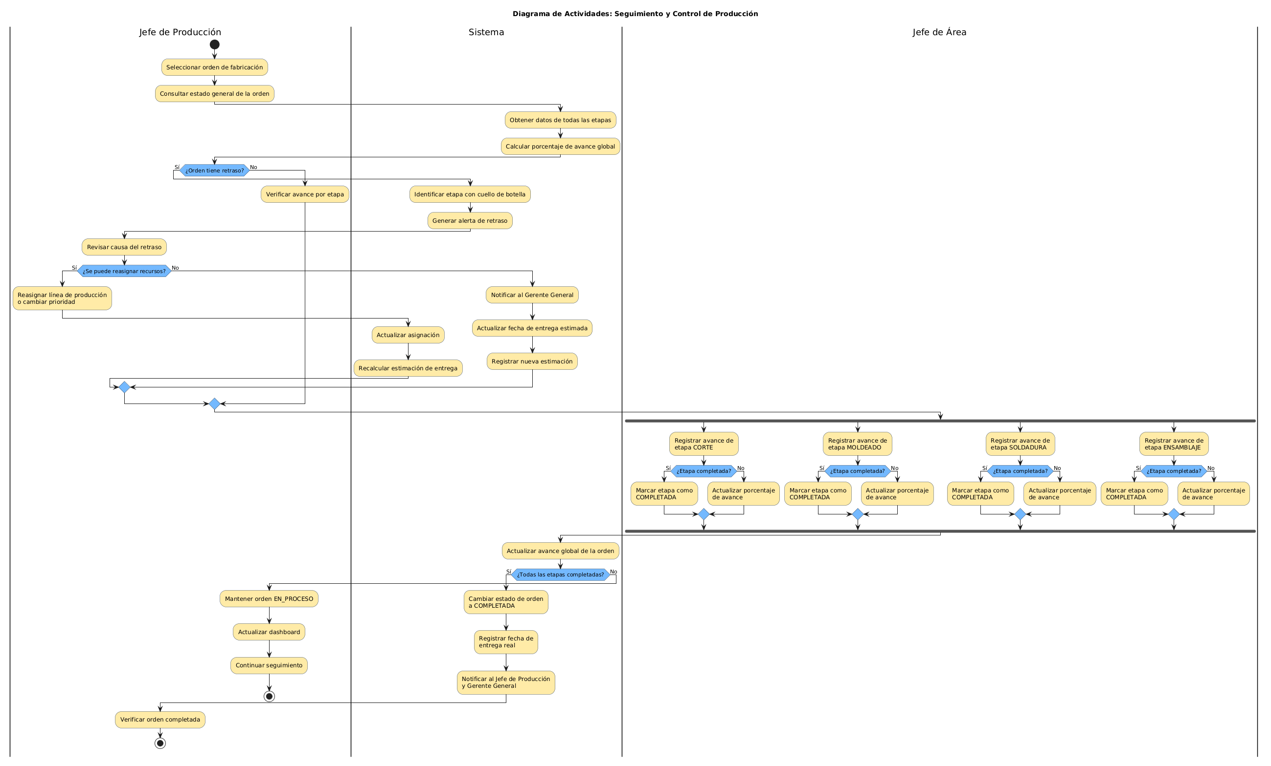
Diagrama de Actividades — Seguimiento de Producción
11 / 15
Verificación de avance por etapas en paralelo con detección de retrasos

Slide 12
Arquitectura del Sistema
12 / 15
Monolito Modular en capas (MVC)
Stack tecnológico
CAPA DE PRESENTACIÓN
React.js (SPA) + Tailwind CSS
• Frontend: React + Tailwind CSS
• Backend: Node.js + Express
• ORM: Prisma (type-safe)
• BD: PostgreSQL
• Auth: JWT (stateless)
• Despliegue: Docker + Nginx
CAPA DE API REST
Node.js + Express.js + JWT
LÓGICA DE NEGOCIO
Producción · Inventario · Alertas · Reportes
CAPA DE DATOS
Prisma ORM
BASE DE DATOS
PostgreSQL

Slide 13
Prototipo de Interfaz
13 / 15
Prototipo HTML interactivo en /prototipos/index.html
Login
Dashboard
Órdenes de Fabricación
Detalle de Orden
Autenticación de usuarios
KPIs, órdenes activas y alertas
CRUD con filtros y búsqueda
Timeline de etapas y % avance
Inventario
Movimientos
Reportes
Gestión de Usuarios
Stock Actual / Reservado / Disponible
Entrada / Salida / Reserva / Devolución
Gráficos de producción y eficiencia
Roles y permisos (RBAC)

Slide 14
Metodología de Desarrollo — Scrum
14 / 15
Justificación
• Requisitos pueden evolucionar durante el desarrollo del proyecto
• Permite entregas incrementales funcionales validadas con el cliente
• Adecuada para equipos pequeños con sprints cortos de 2 semanas
Sprints planificados
Equipo y herramientas
Sprint 0
Configuración entorno, diseño BD, prototipos
• Mamani Arias C. — PO / SM / Full-Stack
• Daily standup diario
• Sprint Review + Retrospective
• GitHub Projects (Kanban)
• Git para control de versiones
Sprint 1
Autenticación + CRUD órdenes de fabricación
Sprint 2
Módulo inventario + validación de materiales
Sprint 3
Seguimiento por etapas + dashboard
Sprint 4
Alertas automáticas + reportes + ajustes finales

Slide 15
Beneficios y Conclusiones
15 / 15
Beneficios de la solución
Conclusiones
• Visibilidad en tiempo real del estado de producción
• Reducción de retrasos por alertas proactivas
• Mejor estimación de fechas de entrega
• Eliminación de duplicidad de información
• Trazabilidad completa de cada orden
• Toma de decisiones basada en datos reales
Conclusión 1
El sistema resuelve los tres problemas centrales: falta de integración, desincronización inventario-producción y detección tardía. Centraliza la información en una plataforma única, eliminando la dependencia de hojas de cálculo aisladas.
Conclusión 2
La arquitectura monolítica modular (React + Node.js + PostgreSQL) junto a Scrum garantiza viabilidad técnica, mantenibilidad y entrega en plazo académico. El enfoque incremental reduce el riesgo de cada módulo.

